Slide 1


Explorative Studie zum Zusammenhang zwischen neuronalen Oszillationen und Elektrodenposition bei Tiefer Hirnstimulation von Parkinson
Christian Neumann – stu203277@mail.uni-kiel.de
Sörensenstraße 26, 24143 Kiel
Betreuer: Julian Keil & Julius Welzel

Slide 2
Theoretischer Hintergrund
Christian Neumann – stu203277@mail.uni-kiel.de
Sörensenstraße 26, 24143 Kiel

Slide 3
Parkinson
Motorische Symptome
Ruhetremor
Rigor
Bradykinesie
Instabilität der Körperhaltung

Slide 4
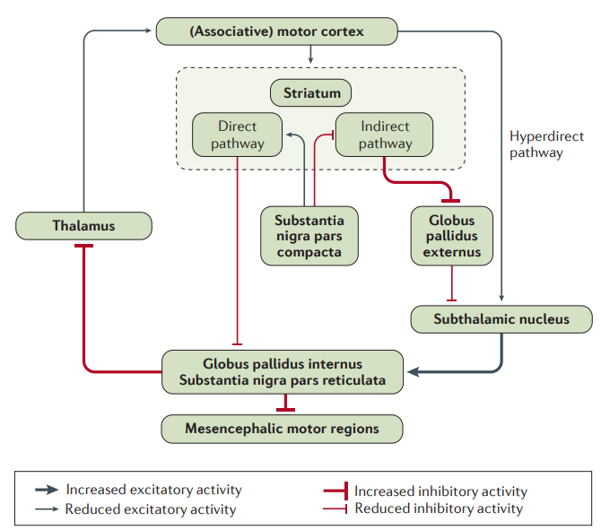
Pathophysiologie
Tiefe Hirnstimulation (DBS) des STN führt zu einer Verringerung der Symptome
Abbildung 1. Veränderungen der Verschaltungen des motorischen Kortex bei Morbus Parkinson. Aus Poewe, W., Seppi, K., Tanner, C. M., Halliday, G. M., Brundin, P., Volkmann, J. et al. (2017). Parkinson disease. Nature reviews Disease primers, 3(1), 1-21.

Slide 5
Probleme der DBS
Nebenwirkungen bei ungenauer Positionierung der Elektrode
Hohe Komplexität und Aufwand der Behandlung
Exakte Position des STN ist im MRT meist nicht gut zu erkennen
Rechnerische Modelle sollen optimale Einstellungen vorhersagen
Experimente mit Closed-Loop DBS

Slide 6
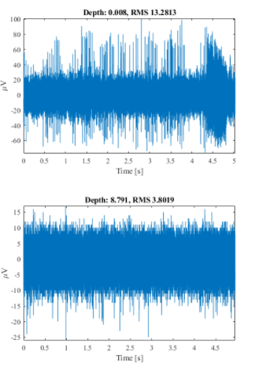
Spike-Aktivität
Abbildung 2. Rohsignal von der Elektrode innerhalb des STN (oben) und außerhalb (unten).

Slide 7
Fragestellung
Spike-Aktivität bisher einziges Maß für die Genauigkeit der Elektrodenposition
Gute Hinweise für Beta (13 bis 35 Hz) und Theta (4 bis 7 Hz)
Welche periodischen und aperiodischen Komponenten im LFP von Patient*innen, die mit DBS behandelt werden, hängen mit der Position der Elektrode zusammen?

Slide 8
Preprocessing
Christian Neumann – stu203277@mail.uni-kiel.de
Sörensenstraße 26, 24143 Kiel

Slide 9
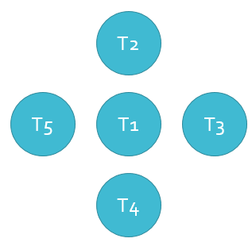
Einlesen der Daten
Daten von 30 Patient*innen
Aus dem Dateinamen:
Tiefe der Elektrode (Entfernung zum Zielpunkt im STN in mm)
Seite (Links oder Rechts)
Trajekt (zentral, anterior, posterior, medial oder lateral)
Abbildung 3. Darstellung der Positionen der Trajekte
Erster Schritt: Runtersampling auf 512 Hz (Daten meist 5 bis 10 Sekunden lang)

Slide 10
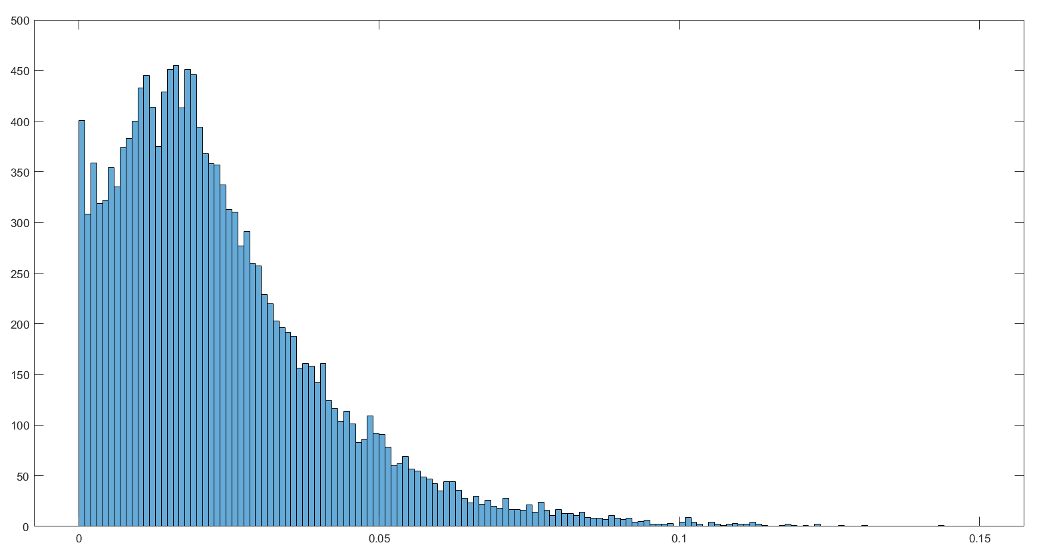
Bereinigung der Daten
Bereinigen der Daten anhand von
Varianz (zu klein oder zu groß)
Anzahl der Samplepunkte (zu wenige)
→ 554 von 3971 Kanälen fliegen raus
Alle Varianzen kleiner 0.001 und
größer 0.08 wurden rausgeworfen
Abbildung 4. Histogramm aller berechneten Varianzen in den unbereinigten und in vier Teile gesplitteten Daten.

Slide 11
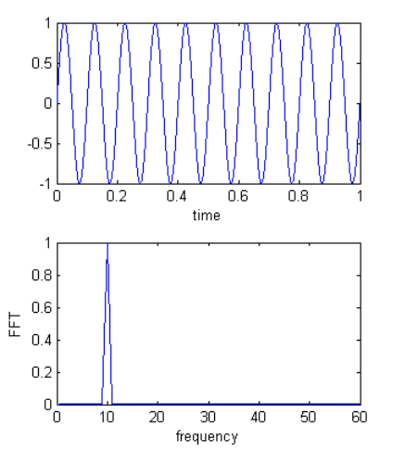
FFT
Filtern:
Demean
0.5 Hz high-pass Filter
45 Hz low-pass Filter
TFR mit Hanning Tapern
Errechnen der Powerspektren
Abbildung 5. Darstellung einer Sinusfunktion (oben) und der entsprechenden
FFT (unten). Aus LDS (2003). Understanding FFT Windows.
https://www.egr.msu.edu/classes/me451/me451_labs/Fall_2014/Understanding_FFT_Windows.pdf

Slide 12
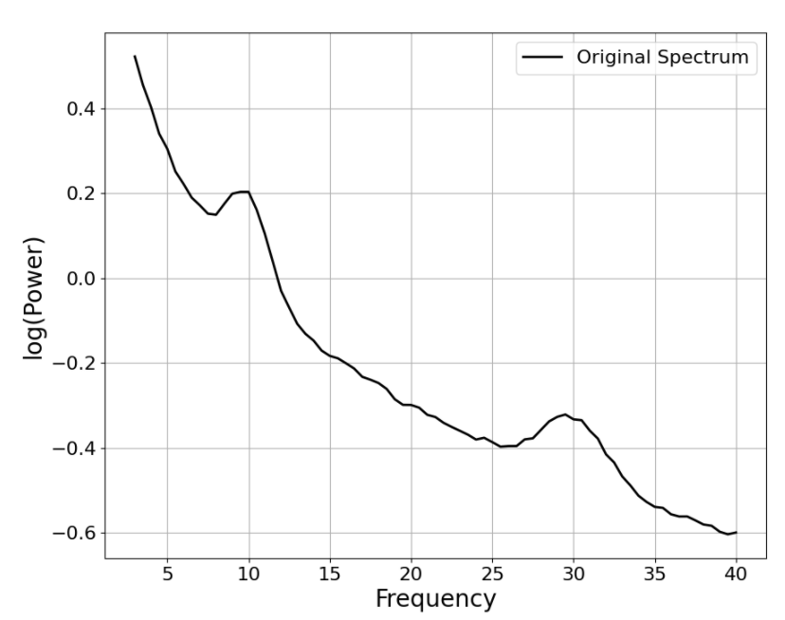
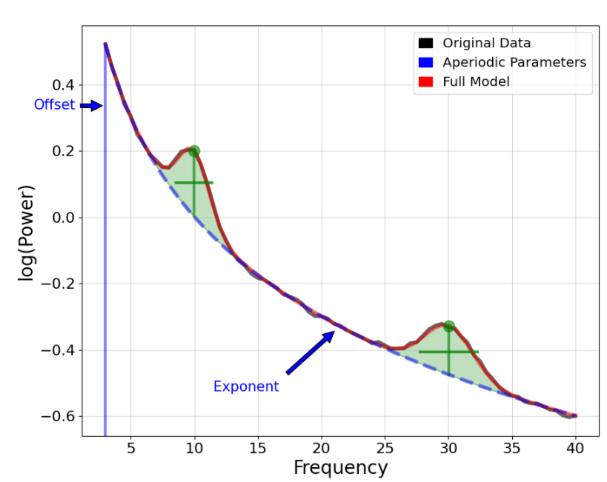
FOOOF
Algorithmus, um die aperiodischen Komponenten von den periodischen zu trennen
Abbildung 6. Darstellung der aperiodischen Komponente in einem Powerspektrum.
Aus VoytekLab 2018 – 2021. 01: Model Description. https://fooof-tools.github.io/fooof/auto_tutorials/plot_01-
ModelDescription.html#sphx-glr-auto-tutorials-plot-01-modeldescription-py

Slide 13
Zusammenfassung der Variablen
Christian Neumann – stu203277@mail.uni-kiel.de
Sörensenstraße 26, 24143 Kiel

Slide 14
Daten nochmal säubern
Was macht der Algorithmus?
Schätzung der aperiodischen Komponente anhand des Power-Spektrums
Diese Schätzung vom Power-Spektrum abziehen
Peaks heraussuchen
Peak-fit vom Original-Spektrum abziehen, um die aperiodische Komponente besser zu schätzen
Rekonstruktion eines finalen Fits um Güte zu berechnen
Algorithmus nicht perfekt
Schlechte Übereinstimmungen zwischen Schätzung und originalen Daten werden rausgeworfen (großer Abstand oder extrem negative Werte)
1587 Kanäle fliegen hier raus

Slide 15
Extrahieren der Variablen
Exponent der aperiodischen Komponente und root mean square Abspeichern
Aperiodische Komponente vom Power-Spektrum abziehen
Mittelwert der Power zwischen
5 bis 7 Hz für Theta
7 bis 13 Hz für Alpha
13 bis 35 Hz für Beta
Weitere Kanäle aussortieren
Kanäle bei denen eine negative Power herausgekommen ist (324)
Kanäle bei der Tiefe 10.00 (23)
Kanäle mit ungewöhnlich großem root mean square
Insgesamt 1561 Kanäle übrig geblieben von ursprünglich 3971

Slide 16
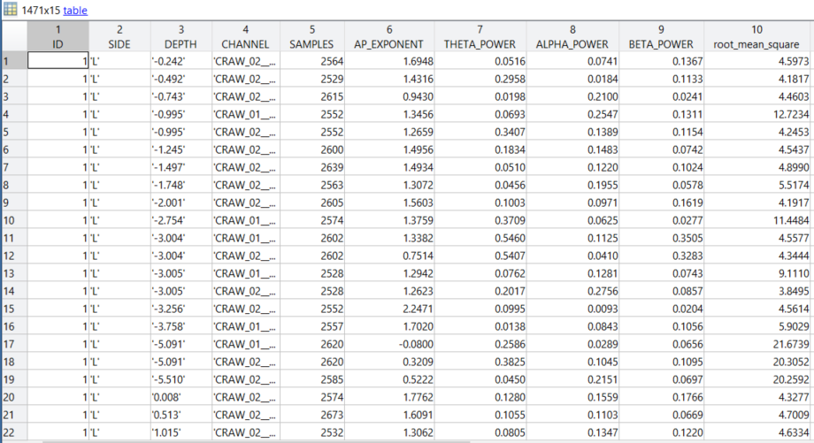
Regressionstabelle
Abbildung 7. Darstellung der Regressionstabelle.

Slide 17
Auswertung
Christian Neumann – stu203277@mail.uni-kiel.de
Sörensenstraße 26, 24143 Kiel

Slide 18
T-Tests für abhängige Stichproben
Gibt es für die Variablen signifikante Unterschiede zwischen der Tiefe 0 (Ziel) und der Tiefe 10 (größte Entfernung vom Ziel)
Annahme der Normalverteilung kann beibehalten werden (Shapiro-Wilk Tests)
Nur root mean square ist signifikant
Deskriptiv: Beta und Theta sind in der Nähe von 0 um einiges KLEINER als bei 10
Bei zusätzlicher Differenzierung zwisch low Beta (13-20 Hz) und high Beta (20-35 Hz) ist ersichtlich, dass low Beta bei 0 deutlich kleiner ist als bei 10, während high Beta bei 0 größer ist als bei 10

Slide 19
Korrelationen
Tiefe, aber auch absolute Entfernung zum Ziel punkt in eine Korrelationstabelle mit dem aperiodischen Exponenten, theta, alpha, beta und root mean square
Einzige Korrelationen größer als 0.1:
root mean square mit Tiefe und Distanz
Aperiodischer Exponent mit Tiefe

Slide 20
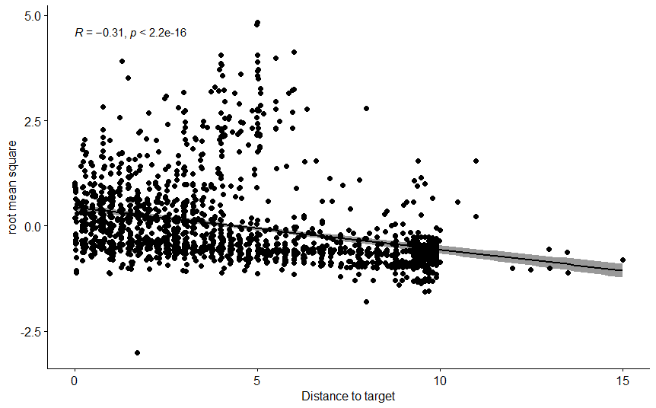
Punktwolken
Abbildung 8. Punktwolke für die Entfernung zum Zielpunkt (in mm) und dem dazugehörigen root mean square (in µV) aller Kanäle.

Slide 21
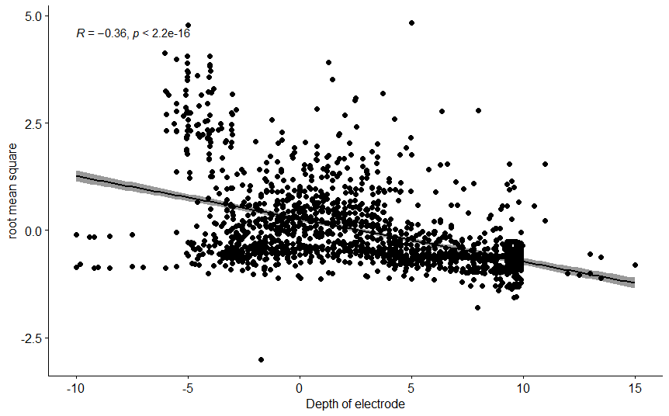
Punktwolken
Abbildung 9. Punktwolke für die Tiefe der Elektrode (in mm) und dem dazugehörigen root mean square (in µV) aller Kanäle.

Slide 22
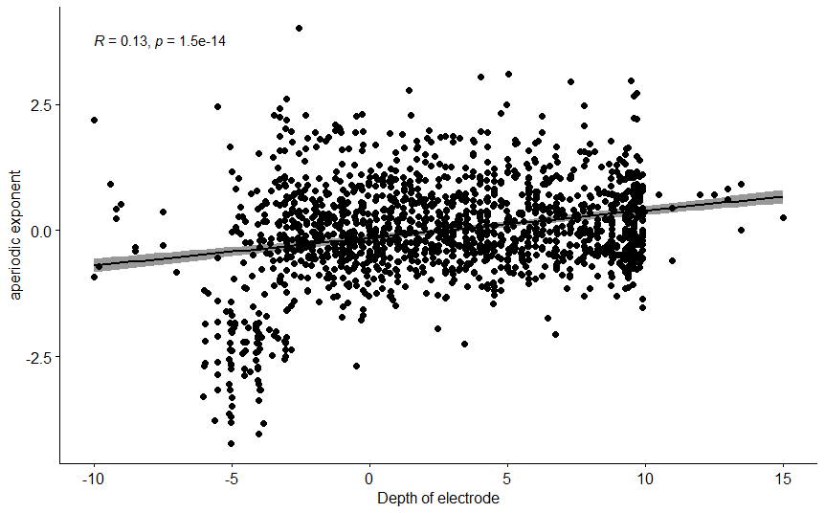
Punktwolken
Abbildung 10. Punktwolke für die Tiefe der Elektrode (in mm) und dem dazugehörigen Exponenten der aperiodischen Komponente aller Kanäle.

Slide 23
Quellen
Jankovic, J. (2008). Parkinson’s disease: clinical features and diagnosis. Journal of neurology, neurosurgery & psychiatry, 79(4), 368-376.
Opri, E., Cernera, S., Molina, R., Eisinger, R. S., Cagle, J. N., Almeida, L. et al. (2020). Chronic embedded cortico-thalamic closed- loop deep brain stimulation for the treatment of essential tremor. Science Translational Medicine, 12(572).
Telkes, I., Sabourin, S., Durphy, J., Adam, O., Sukul, V., Raviv, N. et al. (2020). Functional use of directional local field potentials in the subthalamic nucleus deep brain stimulation. Frontiers in human neuroscience, 14, 145.

